Slide 1
ORGANIZZAZIONI BASATE SU VALORI ETICI PER IL BENE COMUNE
FOGGIA 25 APRILE

Slide 2
La logica duale
business is business e gift is gift:
i luoghi, la logica e i tempi del dono sono diversi e ben separati da quelli del mercato e dell’impresa;
e guai a mescolarli, pena lo snaturamento sia del dono sia dell’economia
L’economia come “morally free zone”

Slide 3
La modernità ci ha lasciato in eredità l’idea in base alla quale per avere titolo di accesso al club dell’economia sia indispensabile mirare al profitto ed essere animati da intenti esclusivamente autointeressati…in caso contrario ci si dovrebbe accontentare di far parte della sfera del sociale (Zamagni)

Slide 4
LODE DELLA BIODIVERSITA’
La vita cresce e si alimenta grazie alla diversità: anche questo uno dei grandi messaggi della biologia.
Una società civile cresce bene quando rende possibile la vita a più forme organizzative, rispettandole e favorendole nelle loro specificità e cultura.
La democrazia e la libertà economica e sociale sono garantite dalla pluralità delle forme organizzative: quando un’economia e una società perdono organizzazioni a movente ideale, tutta l’economia e la società diventano più povere.
Quando sono invece presenti in esse diverse organizzazioni, originanti da realtà diverse, e tra queste tante OMI, la vita è più ricca, l’ecosistema sociale pullula di biodiversità, di varietà culturale, di vita.

Slide 5
Ogni OMI è infatti diversa da tutte le altre, perché, nella nostra prospettiva culturale, ognuna nasce da un carisma (dono) specifico, incarnato in una o più persone, che rende quella esperienza una nota unica nel concerto della vita in comune.
Con carisma noi intendiamo il dono di ‘occhi diversi’ per vedere risorse e cose belle dove gli altri vedono solo dei problemi. Questa dimensione carismatica delle OMI sottostà a tutto il discorso che stiamo iniziando.
Essa è, al tempo stesso, il loro principale punto di forza e di debolezza: da una parte riempie l’organizzazione di ideali e di passioni e quindi di vita a tutto tondo, di felicità; d’altra parte questa dimensione carismatica rende più difficile il passaggio intergenerazionale, la gestione dei conflitti relazionali e la sostituzione di alcune fi gure chiave da cui dipende spesso la stessa sopravvivenza nel tempo dell’organizzazione.

Slide 6
Il carisma
Via di sviluppo economico e sociale (A. smerilli)

Slide 7
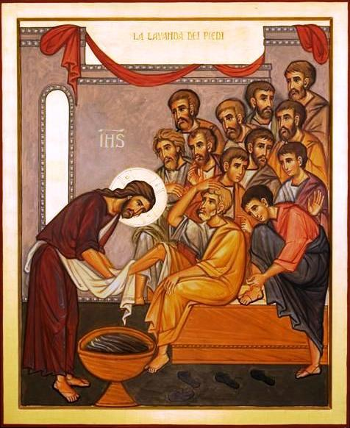
Carisma
charis
grazia o “ciò che dà gioia”
da cui proviene anche la parola “gratuità” - agape
la forma dell'amore “gratuito” tipico del cristianesimo

Slide 8
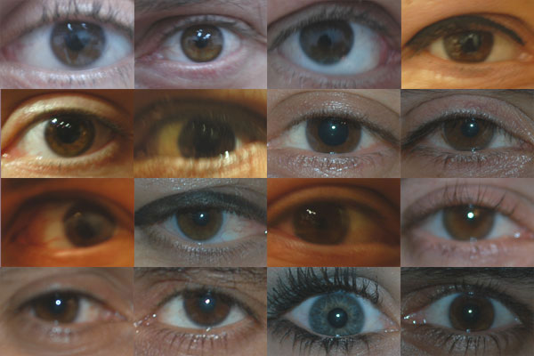
carisma
Dono di “occhi diversi”
Vedere cose
che altri non vedono
Vedere un “DONO” in “REALTÀ”
che per gli altri sono solo un “problema”
cos’è

Slide 9

In ognuno di questi ragazzi, anche il più disgraziato,
v’è un punto accessibile al bene
carisma
Compito di un educatore
è
trovare quella corda sensibile
e farla vibrare.
Carisma: cos’è

Slide 10
carisma
Quando un carisma irrompe nella
Storia, grande o piccolo che sia,
inizia un processo di cambiamento,
che investe tutti i campi dell’umano
Carisma… è storia

Slide 11
Le nozze di Cana
L’episodio delle nozze di Cana è l’immagine più eloquente di Maria come icona dell’azione dei carismi nella storia
Maria che durante la festa di nozze per prima si accorge che i commensali “non hanno più vino”

Slide 12
NON HANNO PIU’ VINO
I carismi vedono più lontano, in particolare vedono cose diverse che altri (discepoli, amici, istituzioni...) non vedono.
I carismi sono stati e sono ancora oggi i luoghi delle grandi “innovazioni” umane:

Slide 13
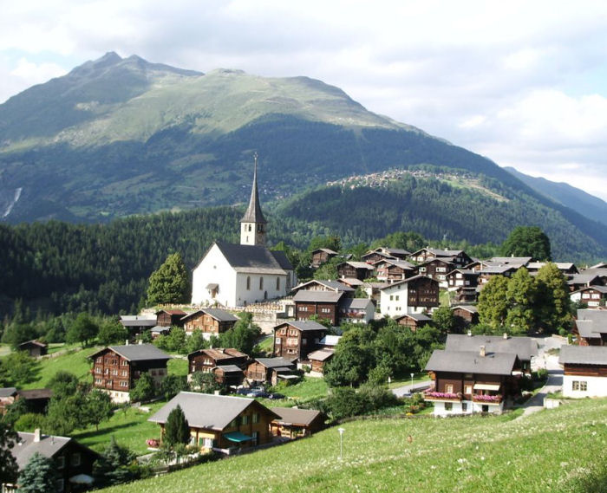
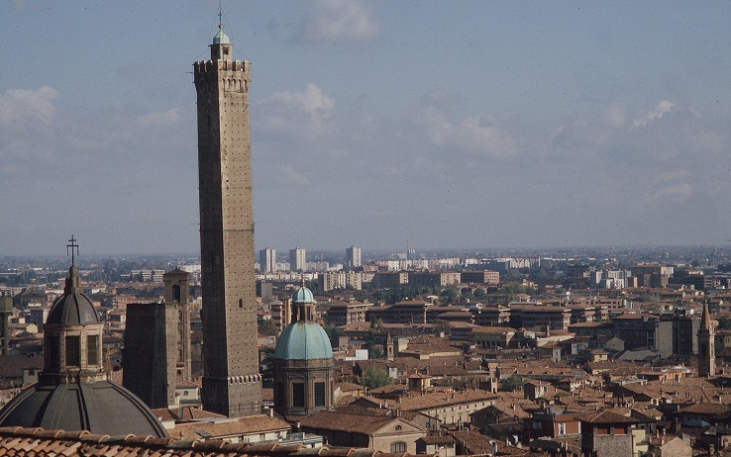
La storia
L’Europa economica, spirituale, culturale e civile è stata anche, e per molti secoli soprattutto, il frutto dell'azione pervasiva e straordinaria dei carismi

Slide 14
Le diverse accezioni
Della parola carisma

Slide 15

carisma
“dote soprannaturale, come la virtù profetica, l’infallibilità, il parlare in lingue diverse, concessa da Dio a un fedele per il bene della comunità”;
in senso figurato, con carisma si intende la “forza di persuasione, ascendente innato di chi possiede grandi o indiscusse qualità personali”, come nel caso di un leader dotato di “grande carisma”

Slide 16
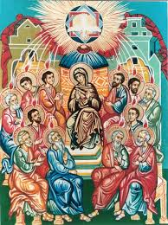
Nella tradizione della Chiesa
Un dono, non ordinato alla santificazione di chi lo riceve, ma per il bene degli altri e della comunità
Notes:
Nella Prima lettera ai Corinti (capp. 12-14), Paolo sviluppa se non una teoria certamente un discorso di una certa articolazione su quelli che egli chiama carismi. Per Paolo esiste una certa gerarchia o ordine tra i carismi: in cima pone l’agape, che anche il principale criterio per il discernimento dei carismi buoni da quelli presunti o usati per vantaggi personali, ma la comunitˆ vive della dinamica di tutti i vari carismi

Slide 17
Von Balthasar
Principio Petrino
Principio Mariano
Notes:
il paradigma sottostante questa dinamica petrino/mariano è la complementarietà tra il maschile e il femminile. I due principi sono co-essenziali, anche se Balthasar vede il principio mariano, per il binomio inseparabile Maria-Chiesa, come onnicomprensivo di tutti gli altri principi-profili 36, e quindi in un certo senso fondante anche del principio petrino

Slide 18
Antigone
Antigone, trasgredisce le leggi poste dal re (Creonte) per obbedire alle leggi profonde della vita (la sepoltura del fratello ucciso in seguito ad un fratricidio), e per questo poi muore in carcere.

Slide 19
Creonte fa arrestare Antigone perché ha come dovere etico assoluto di giustizia il bene della polis, delle istituzioni della città:
“Un uomo o una donna contengono soltanto un unico valore, la capacità di produrre il bene della città; se questo manca, la persona non merita di essere tenuta in ‘alcun conto’” (Nussbaum 1996, p. 148).
In base a questo principio “istituzionale” (e maschile), che è senz’altro un principio fondativo e co-essenziale del Bene comune, non capisce l’altro Bene di cui Antigone, è portatrice: un bene di relazione, un bene relazionale, l’amicizia più profonda: “Amata giacerò insieme a lui [il fratello Polinice morto] che io amo” (v. 73)

Slide 20

La tragedia di Antigone è vedere i due beni (le leggi della polis e l’amore per suo fratello) ma preferire il bene relazionale alle istituzioni della polis.

Slide 21
“La sfida di Antigone al potere costituito… non è una sfida alla polis. Antigone costruisce la polis attraverso la pietas, quel tessuto di sentimenti e di valori che cementano in termini di giustizia eterna i rapporti tra le persone e tra i cittadini e le istituzioni” (2009, pag. 47).

Slide 22
Weber
Per Weber il carisma è dato a singole persone, i portatori del carisma, dotate di doni non comuni, i quali vengono riconosciuti come tali dalle comunità di riferimento.
esso è veramente la forza rivoluzionaria specificamente ‘creatrice’ della storia”.
Notes:
Max Weber senz’altro lo studioso “laico” cui si fa risalire l’introduzione del concetto di carisma nelle scienze sociali. Innanzitutto, per Weber il carisma dato a singole persone, che sono i depositari e i “portatori del carisma”, dotate di doni non comuni, i quali vengono riconosciuti come tali dalle comunitˆ di riferimento. Il carisma quindi essenzialmente una relazione, un riconoscimento da parte di una comunitˆ che una persona ha dei doni speciali, diversi, non comuni. Non un tratto “oggettivo”, ma un rapporto: un carismatico pu˜ essere tale per una comunitˆ e non per un’altra o per il “mondo”.
Il carisma, nei processi tipici in cui storicamente si dispiega, si rivela come una forza trasformatrice e rinnovatrice: Il carisma costringe alla sottomissione interiore verso ci˜ che ancora non c’ stato, all’assolutamente unico, e perci˜ divino. In questo senso puramente empirico e valorialmente neutro, esso veramente la forza rivoluzionaria specificamente “creatrice della storia”È

Slide 23
Il paradosso, infatti, a cui è sottoposto il dominio carismatico, è che mentre si lavora su come renderlo stabile e duraturo si pongono le premesse per una sua trasformazione in altro.
Il potere carismatico per Weber è labile, transitorio, e il destino di processi carismatici è legato all’istituzionalizzazione degli stessi e al rientro nel dominio del ‘quotidiano’, laddove – e qui il paradosso – il carisma appartiene, per sua natura, all’extra-quotidiano
Notes:
Tale forza rivoluzionaria destinata, per˜, a non durare nella storia, ad essere un’esperienza provvisoria e transitoria 54: essendo il carisma incarnato in una singola persona, non trasferibile ad altri
Il desiderio di far durare un carisma traducendolo in buone pratiche, regole, codificazioni per farlo vivere oltre la generazione del fondatore, quindi, la via che spesso conduce alla sua scomparsa.

Slide 24
Schumpeter
Schumpeter descrive la dinamica dell’economia di mercato come una “rincorsa” tra innovatori ed imitatori. Egli utilizza un modello nel quale il punto di partenza è lo “stato stazionario”, in cui le imprese pongono in essere soltanto attività routinarie.
Nella teoria di Schumpeter, lo sviluppo economico inizia solo quando un imprenditore spezza lo stato stazionario introducendo un’innovazione

Slide 25
L’innovatore è poi seguito da uno “sciame” di imitatori attratti dal profitto generato dall’innovazione, i quali entrando nei settori nei quali si sono verificate le innovazioni e creati profitti, fanno sì che presto il prezzo di mercato di quel prodotto diminuisca fino a quando il mercato riassorbe interamente il profitto generato dall’innovazione, riportando così l’economia e la società nello stato stazionario – finché una nuova innovazione non ri-inizia il ciclo dello sviluppo economico.

Slide 26
Per una sintesi…

Slide 27
La dimensione oggettiva del carisma
Il carisma è un dono che ha una sua operatività oggettiva, che, sebbene dipenda sempre dall’impegno e dalla capacità di trafficarlo da parte di chi lo riceve, non dispiega la sua efficacia nella storia grazie alle qualità morali o virtuose di chi lo detiene.
Notes:
Chi riceve un carisma ben cosciente che in lui “abita” qualcosa, pi grande di lui, che non il prodotto della sua volontˆ o virt, e che lo guida e lo spinge ad agire. é consapevole di aver ricevuto un dono che agisce e opera in lui o in lei, per molti versi indipendentemente dalla sua volontˆ. Sa che il carisma lo muove dentro, e in qualche modo lo “utilizza” come uno strumento, una ÇmatitaÈ nella bella espressione di Madre Teresa, che non gli dˆ pace, da cui non pu˜ fuggire, perchŽ dentro di lei o di lui
Certo la pratica delle virt crea un ambiente in cui quella voce amplificata, ma il carisma non il frutto della virt.

Slide 28
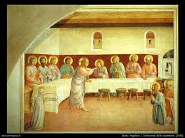
Individuale o collettivo?
I carismi, almeno quelli che hanno effetti sociali ed economici significativi, sono sempre una faccenda al tempo stesso tutta individuale e tutta collettiva o comunitaria. Chi riceve un carisma lo riceve per altre persone e assieme ad altre persone.

Slide 29
La tendenza auto-distruttiva del carisma e delle comunità carismatiche
Il carisma, se non vuole morire con i fondatori, si deve istituzionalizzare. Al tempo stesso, l’istituzione carismatica resta tale quando e se aperta all’azione profetica del carisma, soprattutto nei tempi in cui il carisma inizia ad istituzionalizzarsi.

Slide 30
Per due ragioni fondamentali:
i membri più creativi non rientrano all’interno delle regole formali e burocratiche che le istituzioni carismatiche si devono necessariamente dare per sopravvivere;
la presenza di soggetti creativi e riformatori mette in dubbio la purezza del carisma originario, e quindi scatta nei responsabili di queste comunità l’imperativo morale di “salvare” la purezza e l’ortodossia del carisma, reprimendo le componenti creative.

Slide 31
Innovazione (carisma) imitazione-universalizzazione (istituzione)
Se guardiamo alle vicende umane con attenzione, ci accorgiamo che anche la storia economica dell’umanità è il frutto di innovazioni prodotte anche, e soprattutto, da questi carismi, dalla charis. Poi (quando la vita civile e politica funziona), le innovazioni dei carismi vengono “imitate” dalla gente comune e universalizzate nelle istituzioni

Slide 32
Carisma e genio femminile
In un’ottica di complementarietà tra il principio maschile e quello femminile, possiamo leggere il carisma come espressione della dimensione o del ‘genio’ femminile
Parlare di dimensione femminile non vuol dire parlare solo e riduttivamente di donne, così come parlare di dimensione maschile non vuol dire riferirsi solo agli uomini.
Il maschile e il femminile sono dei principi (intesi sempre come idealtipici o archetipi) che vanno al di là del mero essere bio-psicologico uomo o donna: in tal senso parliamo di carisma come dimensione femminile

Slide 33
Il 10%
(A. Smerilli)

Slide 34
Oggi c’è una tendenza, molto forte soprattutto in ambiente anglosassone (dove però si scrivono i libri di testo che poi si usano in tutto il mondo e formano manager e consulenti), a trattare tutte le forme organizzative come realtà sostanzialmente simili. La scuola e l’ospedale, la multinazionale e l’impresa cooperativa, una università e un ordine religioso, sono tutte organizzazioni, quindi per capirle e curarle i metodi sono sempre gli stessi

Slide 35
Ovviamente ci sono molte cosa in comune tra un’impresa commerciale, una cooperativa e una comunità religiosa, ma una buona teoria organizzativa deve concentrarsi soprattutto sulle piccole differenze. Gli esseri umani e gli scimpanzé condividono il 98% del DNA, ma proprio quel 2% è ciò che più conta se vogliamo studiare e capire linguaggio, economia e organizzazioni.
Se non si da importanza al quel 2% di differenza, non riusciamo più a vedere gli elementi decisivi in ogni organizzazione, che si chiamano cultura, identità, valori, missione

Slide 36
Realtà carismatiche
ESPERIENZE CARISMATICHE
movente
non primariamente economico
principio di gratuità
la ragione dell’azione è intrinseca
“IDEALE”
caratteristiche

Slide 37
… una risposta
Le opere di un carisma
nascono come risposta
a bisogni di persone concrete,
non da disegni astratti a tavolino
Sono esperienze popolari semplici
nascono sempre dalla prassi
mai da esperti o da professionisti
Bisogni a cui rispondere

Slide 38
… fondatori
Sono esperienze fortemente
legate alla persona del fondatore/i
Sono sempre esperienze
con forti identità

Slide 39
Replicabili…?
Le esperienze carismatiche
non sono mai
ANONIME
né REPLICABILI semplicemente insegnando tecniche
possono invece essere replicate e trasmesse ad altri solo trasmettendo lo stesso carisma ad altre persone, suscitando nuove “vocazioni”, ricreando il “miracolo”

Slide 40
Reciprocità
La dimensione fondativa delle esperienze di tipo carismatico è la dimensione della reciprocità
Le persone coinvolte in questo tipo di esperienze donano ma anche ricevono

Slide 41
bellezza
Le esperienze che nascono dal carisma e dalla gratuità attribuiscono naturalmente un ruolo importante alla bellezza: interessa anche il bello
non solo il buono.
In tali esperienze non ci si accontenta di fare le cose bene, si vuole farle
anche “belle”

Slide 42
Bellezza come cura
«nella mia clinica vorrei assumere parrucchieri per le pazienti, i migliori cuochi che preparino pranzi buoni serviti in modo bello nelle corsie. Perché non si guarisce mai del tutto in luoghi brutti e con cibo offerto in modo sciatto».
Si muore anche di “bruttezza”

Slide 43
LA VULNERABILITA’
La vita è più bella
Ma anche più difficile
Maggiori possibilità di conflitto

Slide 44
Gli strumenti del principio carismatico
Nella gestione delle opere ricordare che:
Agape, Philia e contratto devono stare insieme
Il patto e il contratto
Notes:
il patto essenzialmente un bene relazionale: la relazione in sŽ il bene, e non primariamente il mezzo per ottenere merci.
Il contratto, lo abbiamo visto, sia nell’impresa, dove convive con la gerarchia, sia nei mercati, soprattutto uno strumento di mediazione della relazione interpersonale
Ma che cosa significa “patto”, nella concretezza delle organizzazioni? Si pensi, come paradigma, ad un matrimonio: questo un patto, prima di essere anche un contratto, poichŽ la motivazione profonda, lo scopo, diverso dai singoli impegni contrattuali che quel patto produce (regolati anche dal codice civile). L’impegno reciproco al rispetto, all’amore, alla fedeltˆ, al perdono, non sono materia di contratti, ma del patto.
Si potrebbe, alla luce della dinamica patto-contratto, formulare anche una sorta di nuova declinazione del principio di sussidiarietˆ: Çnon faccia il contratto ci˜ che pu˜ fare il pattoÈ o, in una declinazione pi in positivo, Çil contratto strumento di vita buona quando sussidia, aiuta, rafforza i legami pattizi tra le persone e nelle comunitˆÈ. Il contratto invece ÇincivileÈ e non alleato del patto quando diventa un suo sostituto, immunizzando reciprocamente le persone.

Slide 45
Il colloquio
il colloquio crea uno spazio idoneo nel quale esprimere le proteste, le sofferenze, i dissensi, i disagi. Se mancano questi spazi si generano fiumi di chiacchiere, di pettegolezzi, debiti e crediti psicologici, che alimentano divisioni e possono diventare dei propri e veri cancri organizzativi.
Le mormorazioni di biblica memoria non sono sempre e soltanto frutto di persone maldicenti e pettegole; possono anche essere il prodotto di una istituzione che non prevede nessuno strumento per orientare costruttivamente le proteste, le critiche e i disagi delle persone.
Notes:
E anche per ringraziare
I lavoratori e i dirigenti dell’Olivetti ricordano Adriano sempre occupato per molti colloqui con i dipendenti, con tutti i dipendenti. Alcune delle sue innovazioni pi importanti sono nate dall’aver ascoltato fino in fondo i suoi operai. Il suo archivio con le schede dei lavoratori erano, come l’hanno definito, delle “schede parlanti”, per la cura con la quale Adriano Olivetti le compilava, con una grande attenzione agli aspetti relazionali di quei lavoratori.

Slide 46
La festa
Il mondo dei carismi conosce e vive la festa e sa, per vocazione e per istinto, che senza feste non c’ vita buona. E i carismi sono maestri di festa perchè sono maestri di gratuità e di beni relazionali e spirituali: a differenza del divertimento, la festa richiede gratuità (non si può usare la festa per altro, e quando lo si fa, la festa non festa); e richiede relazioni vere, la casa (festa viene dal sanscrito fesia, focolare), la comunità.
Notes:
Quando il carisma vivo la festa di casa, elemento essenziale; e per questo uno dei segnali pi eloquenti che il carisma in crisi proprio la mancanza della festa,

